Slide 1
目标任务缺少数据、无标注数据该怎么办？

Slide 2
Two-Stage Synthesis Networks for Transfer Learning in Machine Comprehension
斯坦福大学 微软
emnlp 2017

Slide 3
动机
有许多任务缺少/不含标注数据，人为标注耗时耗力，直接迁移其他任务上的模型，性能不好。
在阅读理解领域，合成的对象包含问题和答案两方面，然而“答案”和“问题”的语法结构是不同的，“问题”跟接近于自然句子，“答案”往往是短的概念、实体、行为，需要分别用不同的方法合成。
利用生成模型合成目标任务的标注数据

Slide 4
方法
本文将（问题，答案）对的合成分解为两个步骤，简单说就是先抽“实体”，再解码“问题”。
迈克尔·乔丹在 NBA 打了 15 个赛季。他在 84 年进入 nba，期间在 1993 年 10 月 6 日第一次退役改打棒球，95 年 3 月 18 日重新回归，在 99 年 1 月 13 日第二次退役，后于 2001 年 10
月 31 日复出，在 03 年最终退役
迈克尔·乔丹在 NBA 打了 15 个赛季。他在 84 年进入 nba，期间在 1993 年 10 月 6 日第一次退役改打棒球，95 年 3 月 18 日重新回归，在 99 年 1 月 13 日第二次退役，后于 2001 年 10
月 31 日复出，在 03 年最终退役
Answer: 15
Question: 迈克尔·乔丹在 NBA 打了 多少 个赛季？

Slide 5
模型（源域数据上训练）
抽取答案------->序列标注任务
标签：begin、middle、end、none
Glove embedding
Bi-lstm
fully connected layers
B
M
E
N

Slide 6
模型（源域数据上训练）
生成问题---------->翻译任务
Glove embedding + 答案特征
......
Bi-lstm
0 0 0 0 1 1 1 0 0 0 0
H
前一个词Qi-1
Qi
WcRi
(拷贝)
α0 α1 α2 。。。 αn
LSTM
LSTM
Si
WvRi
(词表)
* * * 。。。 *
Si+1
H
。。。
Qi*= PvWvRi+
(1-Pv)WcRi
Ri

Slide 7
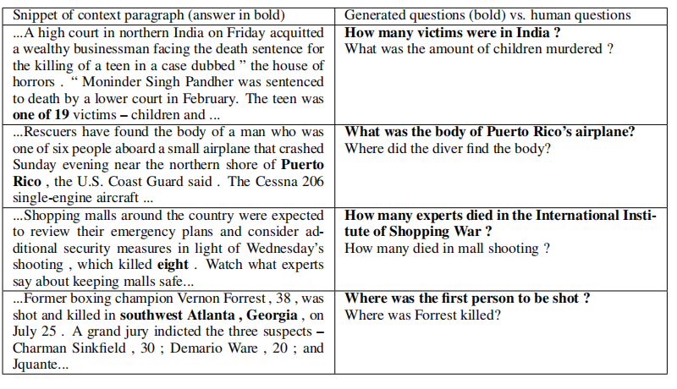
实验

Slide 8
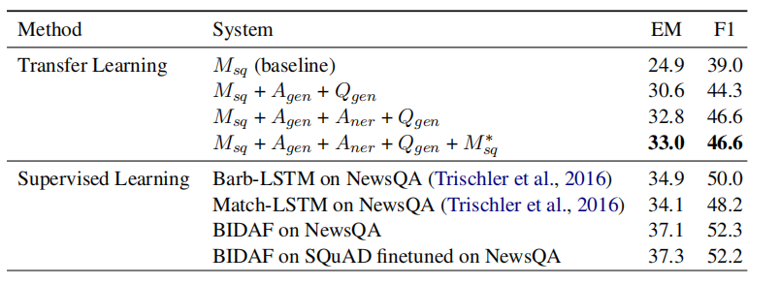
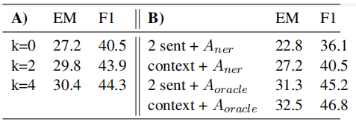
实验
SQuAD -----> NewsQA
Msq是只使用源数据训练迁移目标任务
Agen+Qgen就是本文的两阶段生成
Aner不用本文的序列标注，而是使用斯坦福标准ner工具抽取答案
M*sq模型融合
由于合成数据噪声多，所以将标注数据和合成数据以一定比例混合训练，k代表比例。
2sent / context，目标域篇章使用量
Aner斯坦福工具抽取的答案，
Aoracle目标数据标好的答案

Slide 9
Adversarial Domain Adaptation for Machine Reading Comprehension
弗吉尼亚大学 微软
emnlp 2019

Slide 10
动机
基于上一篇，合成数据之后我们需要再考虑哪些问题？
上一篇SynNet首先合成了许多目标领域的问题-答案对，然后再以数据增强的方式加入到源域数据中，参与目标模型的学习。这种方法的缺陷是，直接将有标注的源域数据和合成的目标域数据合并，没有考虑域之间的差异。

Slide 11
方法
如何弥补域之间的差异------>尽可能使得编码结果包含两个域之间共享的、通用的特征
找到源域数据与目标域数据之间不可区分的特征，用于域间迁移。
域“不可区分”怎么衡量---->域分类判别器，能够将一个很强的判别器迷惑----->GAN
有标注的源域数据
合成的目标域数据
The encoder is enforced to learn domain invariant representations
An answer decoder is then used to decode domain-invariant representation into an answer span.
Encoder
Decoder
domain
classifier
answer
decoder

Slide 12
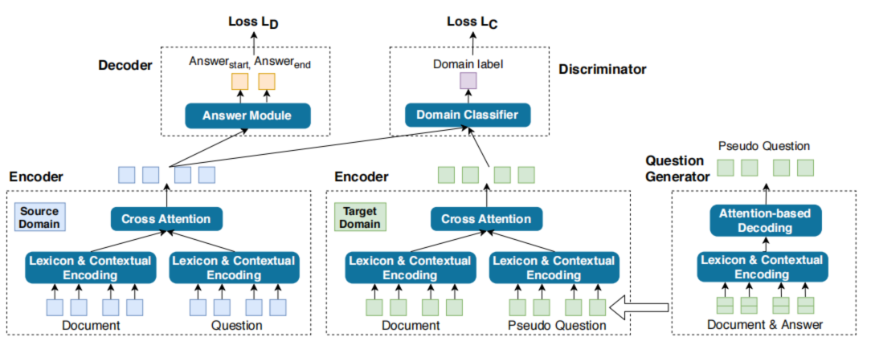
模型
SynNet
Encoder + Answer Decoder + Domain Classifier

Slide 13



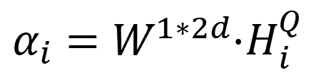

模型-Encoder
编码层：Glove词向量 + 双向LSTM
融合层：引入cross-attention 融合编码 H^{P} 和 H^{Q}
对 H^{Q} 做self-attention，每个词权重求和，得到 M^{Q}
$$M^{P}=W^{2d∗4d}·U^{P} εR^{2d×n}$$
$$M^{Q}=\sum_{i=1}^{n}{α_{i}H_{i}^{Q}} εR^{2d}$$
$$α_{i}=W^{1∗2d}·H_{i}^{Q}$$

Slide 14



模型-Decoder
Answer decoder
将M^{P}$εR^{2d×n}$拿出来经过一层GRU，得到S $εR^{d×n}，$(GRU的初始状态用M^{Q})
用S去预测答案起始和终止点的概率分布。
Domain classifier
用前面提到的Self-attention方法对M^{P}的每个词做权重求和，得到篇章综合表示M^{P}$’εR^{2d} ，再和问题$
综合表示拼接 [M^{P}$’;$M^{Q}] ，然后过一个全连接层，做二分类，判断属于哪个域。
GRU
Fully connect 1
Pstart
Fully connect 2
Pend

Slide 15
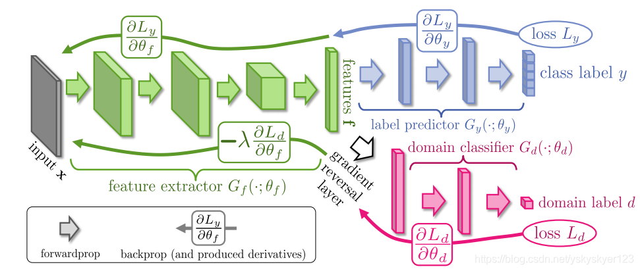
训练
训练LD(答案预测器)只使用源标注数据，不使用目标域生成的数据，原因是生成的数据有噪声，不准确。
训练LC(领域分类器)，两个域的数据都使用。
综合的似然函数：
LD正常训练，但是LC有点像GAN，其训练方法需要使用 gradient-reversal layer：
参数θc是判别器，需要让分类损失降低，参数θe是生成器，需要让损失增加（即：判别器区分不出来是源还是目标）。
GRL相当于插在encoder和classifier之间的一个反相器，反向传播到该层时，梯度取反。

Slide 16
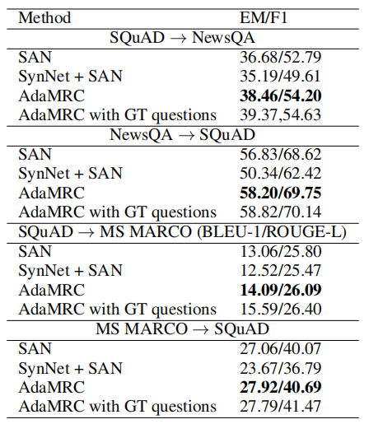
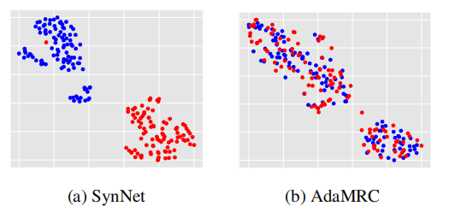
实验
SAN代表本文的encoder+answer decoder，因此相当于去掉 域分类模块 和 问题生成模块
SynNet + SAN 加上了问题生成模块，相当于只去掉域分类模块
GT question 代表我不用Syn去生成标注数据了，
就永远数据集中标注好的（生成模块天花板）

Slide 17
An Iterative Multi-Source Mutual Knowledge Transfer Framework for Machine Reading Comprehension
厦门大学 百度 小米
ijcai 2020

Slide 18
动机
现有的迁移都是one2one，没有高效地使用多源域数据，没有考虑不同源域的差异和影响。
现有方法都是将源域模型直接在目标域上微调，忽略了源与目标域间的差异，不能充分利用域间共享知识。
difference
difference

Slide 19

方法
迭代蒸馏：
训练多源数据时，蒸馏其他源域模型的输出（引入域级别相似度）------>解决问题1
训练目标域数据时，蒸馏多源域模型的输出------->解决问题2
model of {S0、S1、S2...}/Si
model of multi-source
data of target
data of Si
fine-tune
fine-tune
knowledge distillation
knowledge distillation

Slide 20

模型-域间相似度
在进行不同域之间知识蒸馏的时候，希望通过域间相似度来控制蒸馏量。
对各个数据集的所有问题，统计其TF-IDF值，计算相似度。
不用篇章，是因为问题句更能彰显数据集的特点，更能代表领域
有些不同域的数据集，其篇章却是同一个。

Slide 21

模型-迭代蒸馏
task 0,1,2 are source tasks
task 3 is target task
上一步迭代结果
θ_{t}3
domain-specific model
data0
θ_{t}0
outputs0
data3
*S0,3
data1
θ_{t}1
outputs1
*S1,3
θ_{t+1}3
data2
$$θ_{t+1}k = φ_{t} k$$
θ_{t}2
outputs2
*S2,3
ϕ_{t}3
本步迭代结果

Slide 22
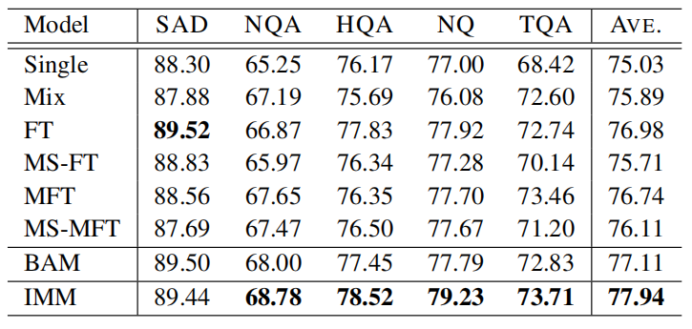
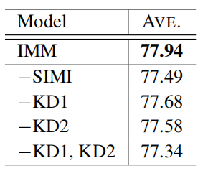
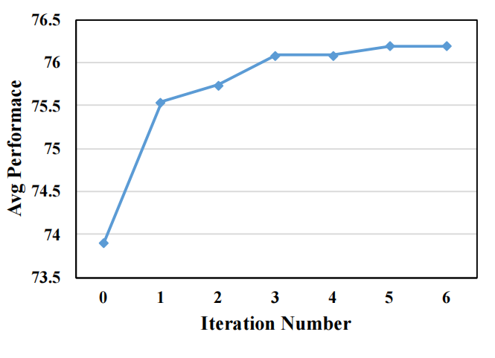
实验
假如有三个源任务S1、S2、S3，一个目标任务T
Single：T直接微调
Mix：{S1,S2,S3,T}合并微调
FT: {S1,S2,S3}预训练，T微调
MS-FT: 找与T最相似的Si预训练，T微调
MFT：{S1,S2,S3}预训练，{S1,S2,S3,T}合并微调
MS-MFT：{S1,S2,S3}预训练，{Si,T}合并微调
IMM：本文方法
SIMI：域相似度
KD1：源域间的蒸馏
KD2：目标域对多源域的蒸馏

Slide 23
总结
困难：目标领域无标注数据/标注数据过少（小样本）
解决方法：
特殊的训练策略：meta-learning
基于对抗的思想：对抗迁移（类似GAN,尽可能得到不可区分特征）、自适应对抗训练
多源蒸馏

